Slide 1
История великих изобретений
Чарльза Беббиджа
Каверзина Татьяна Николаевна
г. Рубцовск
2009 год

Slide 2
Когда была изобретена первая вычислительная машина?

Slide 3
Кто изобрёл первую вычислительную машину?

Slide 4
Как называлась первая вычислительная машина?

Slide 5

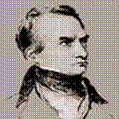
ЧАРЛЬЗ БЭББИДЖ
1812 г. создание Аналитического общества
1814 г- степень Бакалавра
1817г – степень магистра
1816г. стал членом Королевского общества
26 декабря 1791 г.
- 18 октября 1871 г.

Slide 6
Пример таблицы разностей для табулирования функции N=n⁴
1) | 2) | 3) | 4) | 5) | 6)
1 | 1 | 15 | 50 | 60 | 24
2 | 16 | 65 | 110 | 84 | 24
3 | 81 | 175 | 194 | 108 | 24
4 | 256 | 369 | 302 | 132 | 24
5 | 625 | 571 | 434 | 156 | ……
6 | 1296 | 1105 | 508 | ……
7 | 2401 | 1695 | …..
8 | 4096 | ……
…… | ……

Slide 7
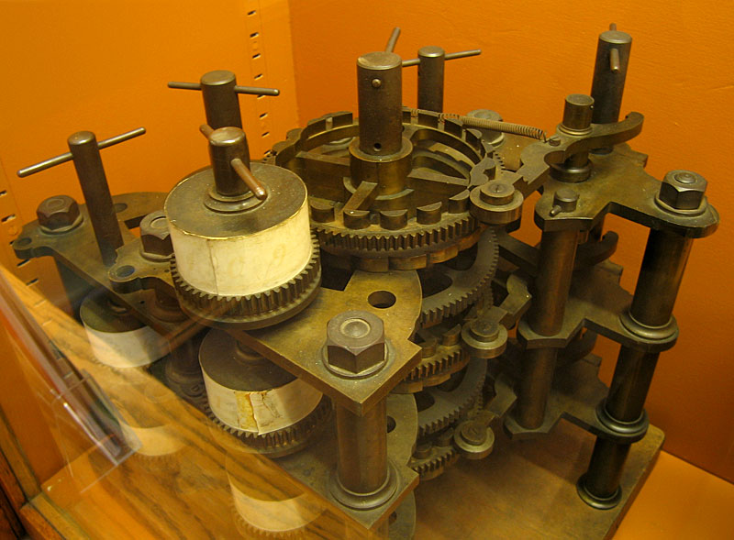
ОСИ СО СЧЁТНЫМИ КОЛЁСАМИ РЕГИСТРОВ
ОСИ С ЗУБЧАТЫМИ КОЛЁСАМИ ДЛЯ СУММИРОВАНИЯ
Мини копия Разностной машины
ОСИ ДЛЯ ПОДГОТОВКИ К РАБОТЕ КОЛЁС ВТОРОГО РЯДА

Slide 8

Разностная машина
Беббиджа
1823 г
Используется метод разностей

Slide 9
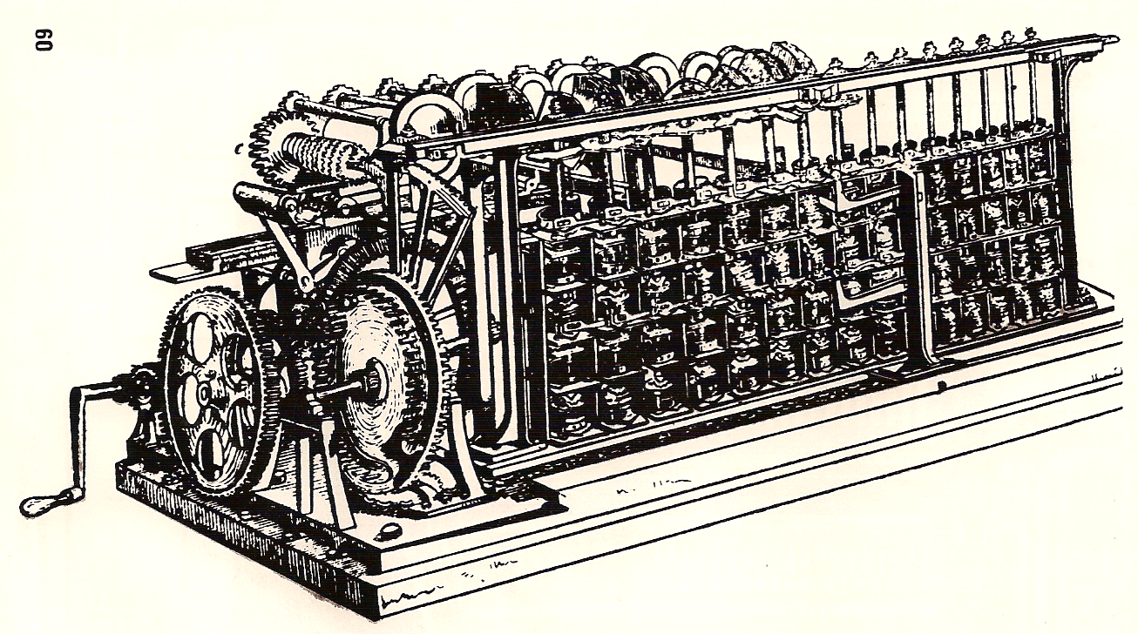
Разностная машина Эдварда Шольца
1853 г

Slide 10

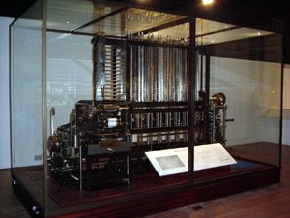
Разностная машина Бэббиджа в Лондонском Музее науки

Slide 11

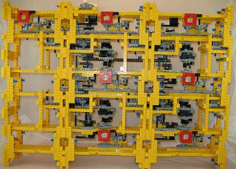
Разностная машина из конструктор Lego
Эндрю Кэрол
Notes:
Устройство, собранное Эндрю Кэролом из деталей конструктора Lego, представляет собой упрощенный вариант разностной машины. Аппарат, если его, конечно, можно так назвать, работает с полиномами второй степени, а точность составляет 3-4 цифры. Тем не менее, машина все же работает, хотя вряд ли кто-то станет применять ее для практических расчетов.

Slide 12
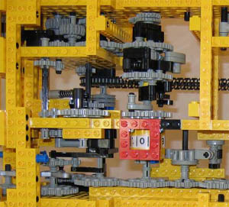

Slide 13
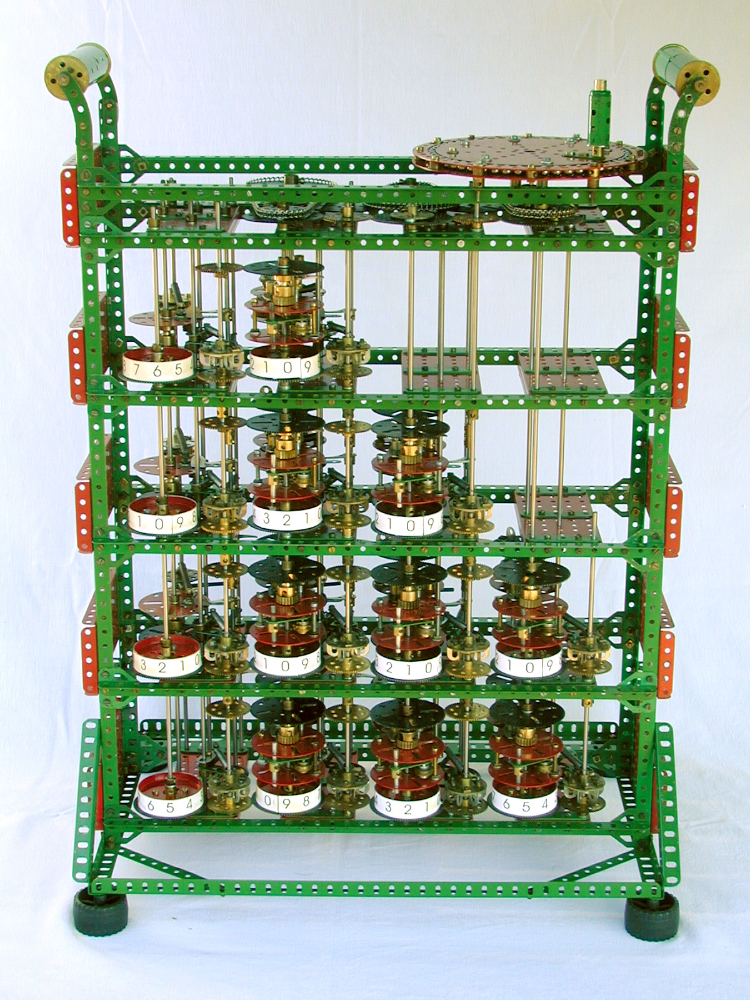
Макет
Разностной машины

Slide 14

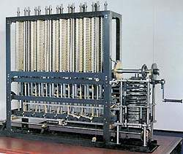
Аналитическая машина
Бэббиджа
1834 г
Осуществляет программу вычислений

Slide 15
Устройство ввода вывода
Устройство управление
Цифровые карты
Карты операции
Арифметическое устройство
Карты переменных
Запоминающие устройство
Мельница
СКЛАД
Блок - схема АНАЛИТИЧЕСКОЙ МАШИНЫ

Slide 16
Механизм зацепления
в Аналитической машине
Аналитическая машина
«Наиболее выдающейся частью машины…»

Slide 17
Схема выполнения операции сложения в аналитической машине

Slide 18
Общий план АНАЛИТФИЧЕСКОЙ МАШИНЫ
Рисунок Чарльза Бэббиджа 1840 г

Slide 19
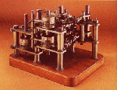
После смерти Бэббиджа ,его сын, построил несколько миникопий разностной машины и разослал их по всему миру, дабы увековечить эту машину в память своего отца.
Генри Бэббидж сын Чарльза Бэббиджа
В октябре 1995 года одна из тех копий была продана на лондонском аукционе в Сиднее за $200,000
Миникопия Генри Бэйбиджа
Notes:
Пионер вычислительной техники Чарльз Беббидж вместе с механическим арифмометром изобрел и принтер под названием Difference Engine. Принтер предназначался для печатания таблиц, широко используемых в то время в навигации, проектировании, банковском и страховом деле. Однако принтер так и не был изготовлен. Спустя 150 лет лондонский Музей Науки решил воссоздать принтер по чертежам Беббиджа. Работа продолжалась почти десять лет. Наконец принтер, состоящий из 4000 частей и весящий 2,5 тонны, удалось собрать, и он заработал в соответствии с замыслом Беббиджа. Принтер содержит многие конструктивные элементы, используемые и в современных устройствах. После заключительных испытаний принтер займет свое место в экспозиции музея.

Slide 20
ХРОНИКА «ГЛАВНОГО ДЕЛА ЖИЗНИ» БЭББИДЖА
1819 год.
Бэббидж встречается с известным английским физиком Уильямом Волластоном и излагает ему свой план построения разностной машины. Волластон одобряет проект молодого ученого и рекомендует ему начать разработку.

Slide 21
1820 год — 1822 год
Ч. Бэббидж самостоятельно конструирует и изготовляет действующую модель разностной машины, которая может табулировать с точностью до восьмого знака функции с постоянными вторыми разностями. Она содержит 96 зубчатых колес, расположенных на 24 осях.

Slide 22
1822 год, 14 июня.
Ч. Бэббидж читает членам Астрономического общества доклад о возможности вычисления, таблиц с помощью машин. Доклад встречается с энтузиазмом.

Slide 23
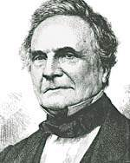
1823 год, 13 июня.
Бэббидж награждается золотой медалью Астрономического общества за работы по созданию вычислительной машины.
1823 год, июль — 1827 год, октябрь.
Начинается работа над разностной машиной. Бэббидж привлек к работе выдающегося английского механика и строителя Джозефа Клемента. 1826 год.

Slide 24
1827 год, октябрь — 1828 год, декабрь.
Бэббидж путешествует по Европе (Италия, Франция, Германия), не упуская любой возможности посетить машиностроительные и другие заводы, чтобы пополнить свои знания в области механической обработки металлов. Во время путешествия он поддерживает письменную связь со своими инженерами, давая указания и советы; ему присылают на проверку чертежи новых деталей и узлов машины.

Slide 25
1827 год, октябрь.
Расходы на конструирование и изготовление машин составили к этому времени уже 3575 фунтов стерлингов.
1833 г
Построена часть Разностной машины
1862 г
Демонстрация модели Разностной машины в на международной выставке в Лондоне

Slide 26

Эта хроника не может быть закончена, так как всё дальнейшее развитие вычислительной техники и автоматизации вычислений можно рассматривать как продолжение работ Бэббиджа

Slide 27
В честь Чарльза Бэббиджа называют образовательные учреждения.
Существует грант Чарльза Бэббиджа который присваивается за разработки в области программного обеспечения.

Slide 28
Р.С.Гутер и Ю.Л.Полунова"От абака до компьютера" Издательство "Знание", Москва, 1981г.
Апокин И. А., Майстров Л. Е. Чарльз Бэббидж. М.: Наука, 1981.

